Slide 1

Познать себя
Когнитивные стили, спектр личности, профиль способностей (Multiple Intelligences), этическое и интеллектуальное развитие студентов
Вебинар по профессиональному развитию
19 августа 2020 года
Office of Quality Assurance

Slide 2
Наша цель - высокое качество
Добиваться, чтобы студенты МУЦА были способны учиться и познавать мир в течение всей своей жизни, были активными, ответственными, честными и толерантными гражданами

Slide 3
Наши задачи
Повышение мотивированности
Формирование гибкости, креативности коммуникативной компетенции
Культивирование доброжелательного, комфортного климата
Понимание студентов, их эмоций и потребностей
Исследование когнитивных и личностных особенностей студентов, уровня их развития с течением времени

Slide 4
Самые популярные тесты
Коронавирусный тест онлайн, все сиптомы | Тестирование по Люшеру | Эмоциональная устойчивость | Тест Айзенка на интеллект (IQ), 40 вопросов | Хороший ли вы друг? | НАСКОЛЬКО ВЫ ЖЕНСТВЕННЫ? | Степень эмоционального возбуждения | КАК ЛЮДИ ВАС ВИДЯТ СО СТОРОНЫ? | УДАЧНЫЙ ЛИ У ВАС БРАК (ДЛЯ ЖЕНЫ)? | Стоит ли Вам заводить собаку? | Понимаете ли вы друг друга? | Тест:как выбрать диету? | ХОРОШАЯ ЛИ У ВАС ПАМЯТЬ? | Повысят ли вас в должности? | Знание правил футбола | Как объяснить грустное настроение? | Счастливы ли Вы в браке? | Кто же я есть на самом деле? | Свои проблемы Вы решаете сами? | Легко ли с Вами? | Умеете ли вы быть счастливым? | Живете ли вы в согласии с собой? |

Slide 5
Майерс-Бриггз тест
Типология Майерс — Бриггс — типология личности, созданная в 1940-е годы и получившая широкое распространение в США и Европе.
На основе этой типологии создана система психологического тестирования — Myers–Briggs Type Indicatorнужно развивать именно вам?
https://4brain.ru/blog/%D1%82%D0%B5%D1%81%D1%82-%D0%BD%D0%B0-%D1%82%D0%B8%D0%BF-%D0%BB%D0%B8%D1%87%D0%BD%D0%BE%D1%81%D1%82%D0%B8-%D0%BC%D0%B0%D0%B5%D1%80%D1%81-%D0%B1%D1%80%D0%B8%D0%B3%D0%B3%D1%81/

Slide 6
Инструменты исследования
Тест Learning Styles (C.J. Carter, J. Bishop, S.L. Kravits. Keys to success: how to achieve your goals)
Howard Gardner. Multiple Intelligences
Методика Pathways to Learning (C.J. Carter, J. Bishop, S.L. Kravits. Keys to success: how to achieve your goals.
Тест Personality Spectra (C.J. Carter, J. Bishop, S.L. Kravits. Keys to success: how to achieve your goals
Опросник «Этическое и интеллектуальное развитие», основанный на теории этического и интеллектуального развития студента университета Уильяма Перри (Гарвард) и Ли Кнефелькамп (Колумбийский университет)

Slide 7

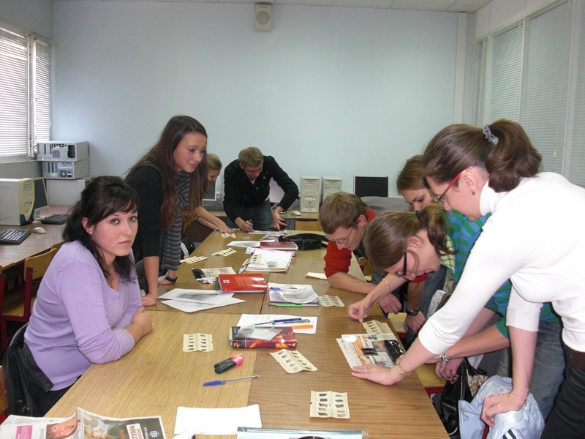
Стили познания
Активный
Студенты лучше всего познают, используя собственный опыт, действуя сами
Рефлективный
Студенты воспринимают информацию лучше всего тогда, когда у них есть время поразмышлять над этим самим.

Slide 8


Стили познания
Фактологический
Студенты познают лучше всего через конкретные факты, сведения, тщательное экспериментирование.
Теоретический
Студенты предпочитают размышлять над идеями, работая с символами и концепциями.

Slide 9
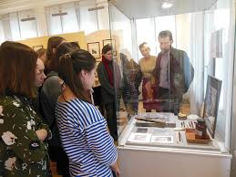

Стили познания
Вербальный
Студенты получают больше знаний из прочитанных книг, посредством прослушивания устной речи, участвуя в дискуссиях и объясняя что-то другим.
Визуальный
Студенты лучше усваивают то, что они видят: диаграммы, графики, фильмы и демонстрации опытов.

Slide 10

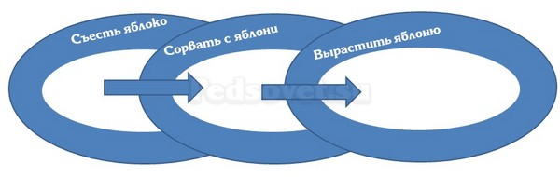
Стили познания
Последовательный
Студенты легче усваивают материал, выстроенный в логической последовательности, шаг за шагом.
Холистический/целостный
Студенты движутся рывками, возможно, у них есть чувство растерянности на какой-то момент, но, в конце концов, они видят картину в целом ясно и творчески

Slide 11
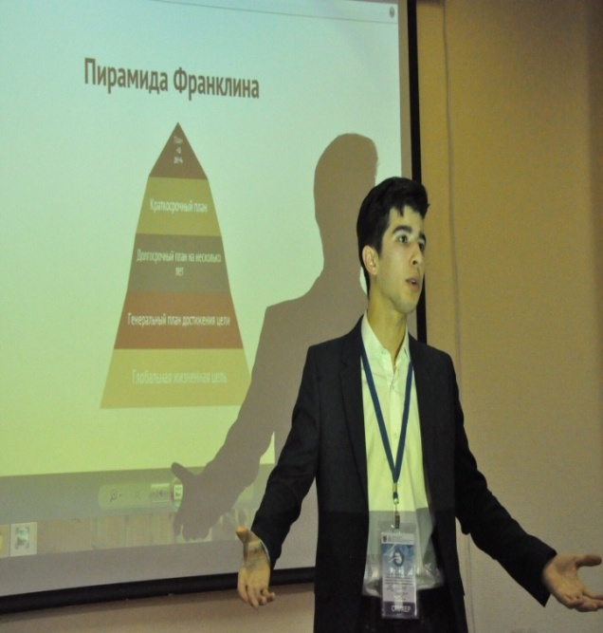

Multiple Intelligences
(Howard Gardner)
Вербально-лингвистический
Способность общаться посредством языка (аудирование, чтение, письмо, речь)
Физико-кинестетический
Способность ловко использовать свои физические данные и получать знания за счет физических ощущений и действий с изучаемыми предметами (координация, работа руками)

Slide 12

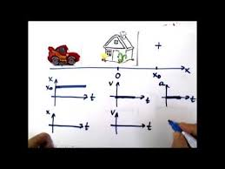
Multiple Intelligences
(Howard Gardner)
Визуально-пространственный
Способность понимать пространственные отношения, создавать образы (визуальное искусство, графический дизайн, понимание карт и схем)
Логико-математический
Способность понимать логические обоснования и решать математические проблемы (математика, информационные технологии)

Slide 13


Multiple Intelligences
(Howard Gardner)
Межличностный
Способность соотносить свои интересы с интересами других, замечать их настроение, мотивацию и чувства, социальная активность. Проблема легче всего усваивается при взаимодействии с другими
Внутриличностный
Способность понимать собственное поведение и чувства. Лучше всего познает, когда занимается в одиночестве и у него есть достаточно времени, чтобы поразмышлять над предметом изучения

Slide 14
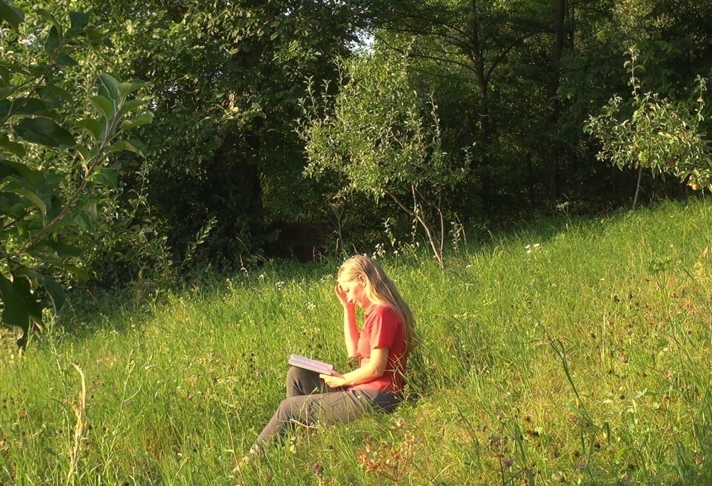

Multiple Intelligences
(Howard Gardner)
Музыкальный
Способность понимать и воспроизводить звуки, любовь к музыке. Легче обучается при наличии музыкального фона или когда изучаемый предмет представляется в виде музыкальных образов
Природный
Способность понимать природу. Хорошо усваивает, когда есть возможность общения с природой, увлекается изучением естественных наук

Slide 15
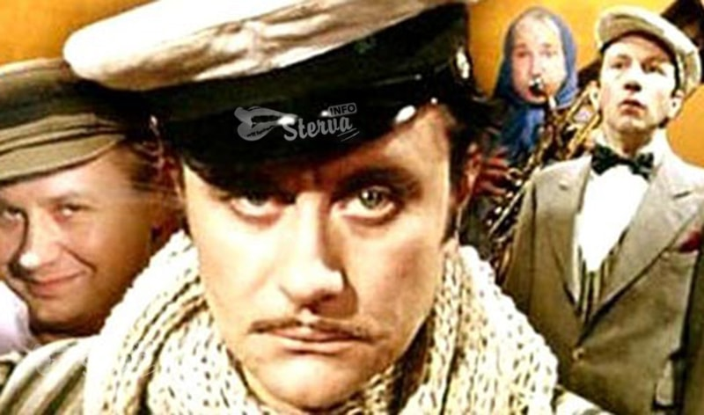



Спектр личности
Организатор Авантюрист
Мыслитель
Донор

Slide 16
Группы 118
Год поступления 2018

Slide 17
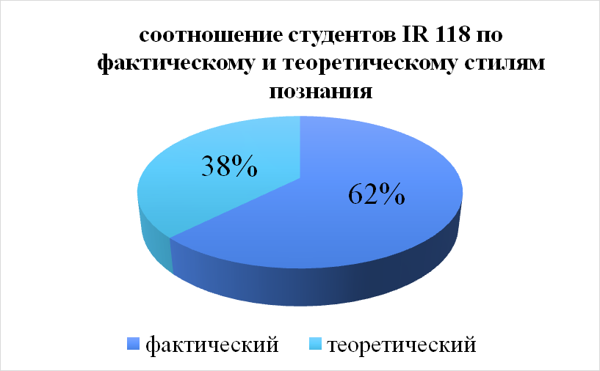
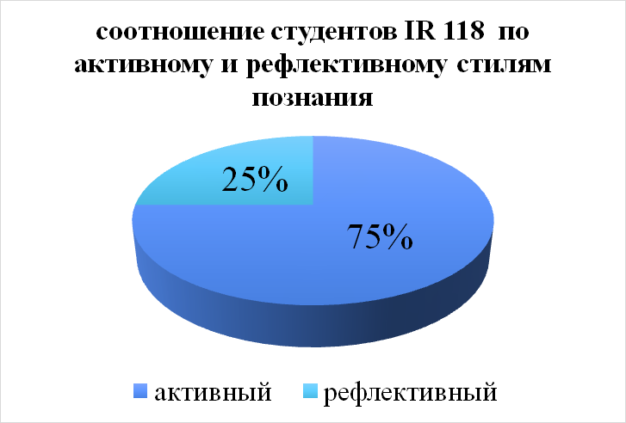
Cтили познания группы IR 118

Slide 18
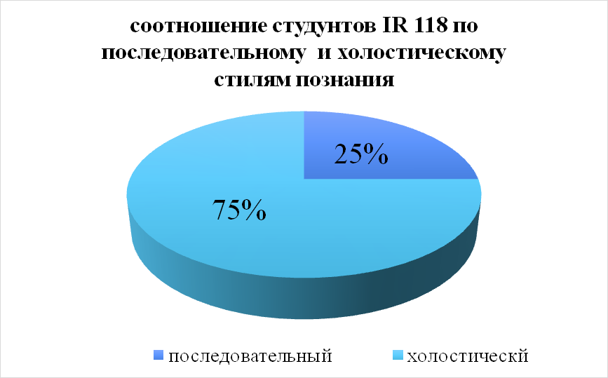
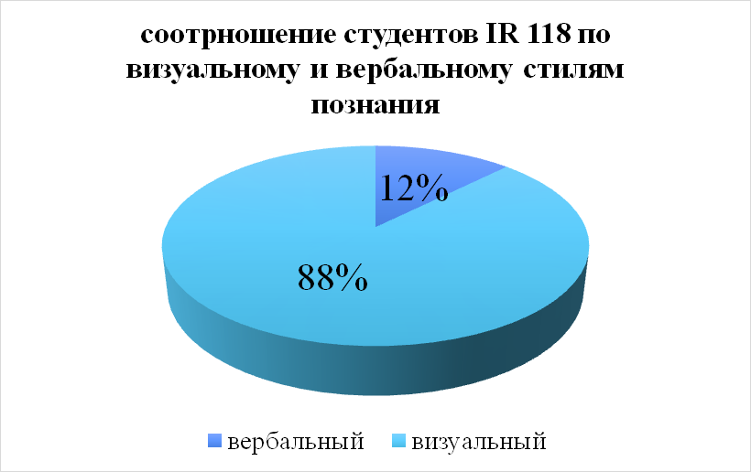

Slide 19
Способы познания (Multiple Intelligences) группы IR 118

Slide 20
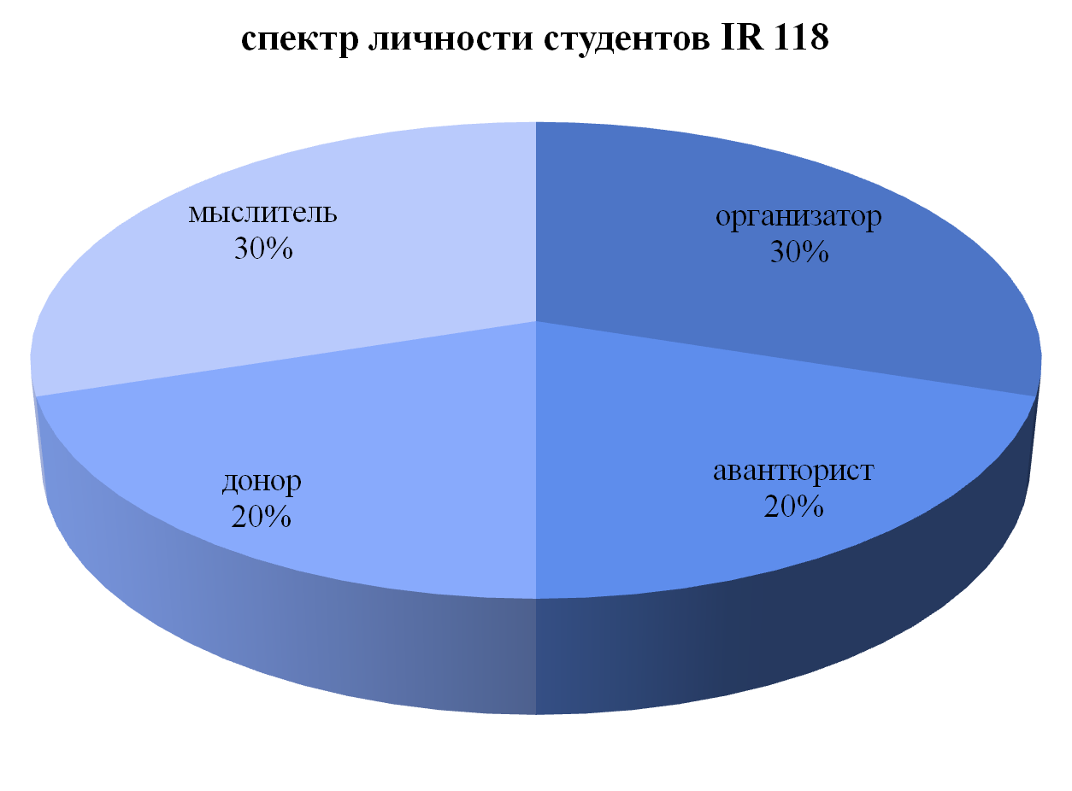

Slide 21
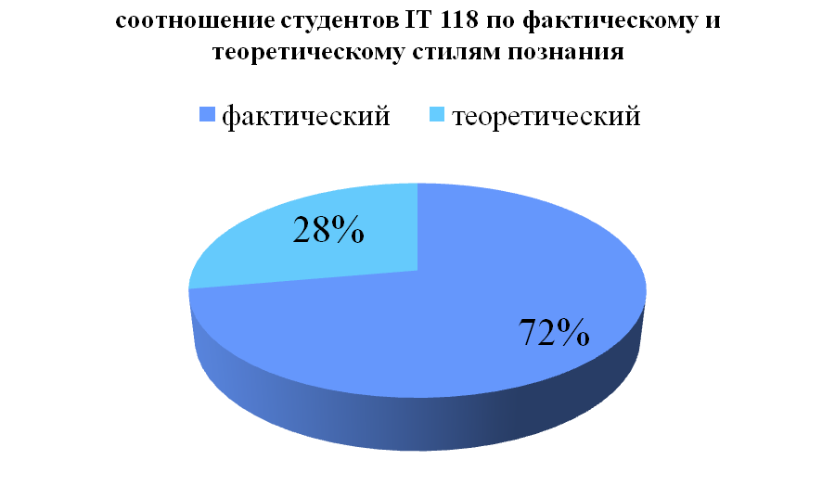
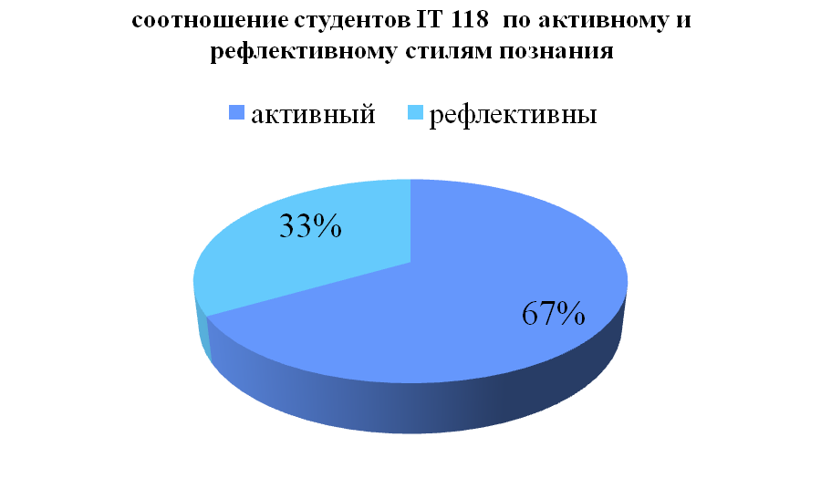
Стили познания группы IT118

Slide 22
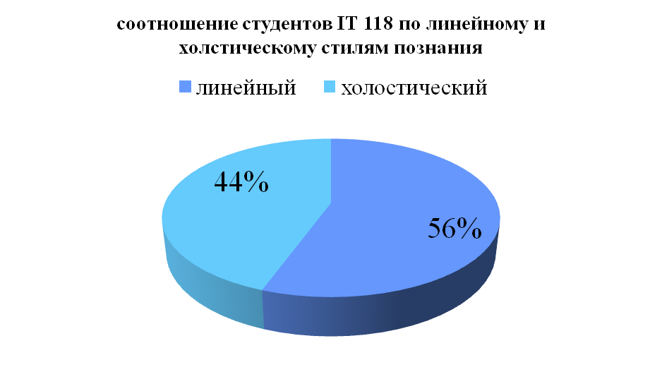
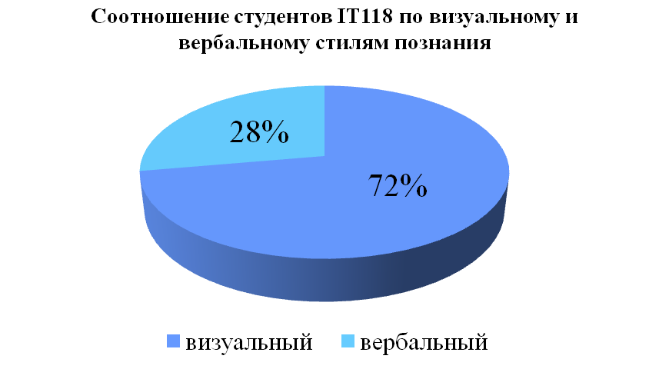

Slide 23
Способы познания (Multiple Intelligences)

Slide 24
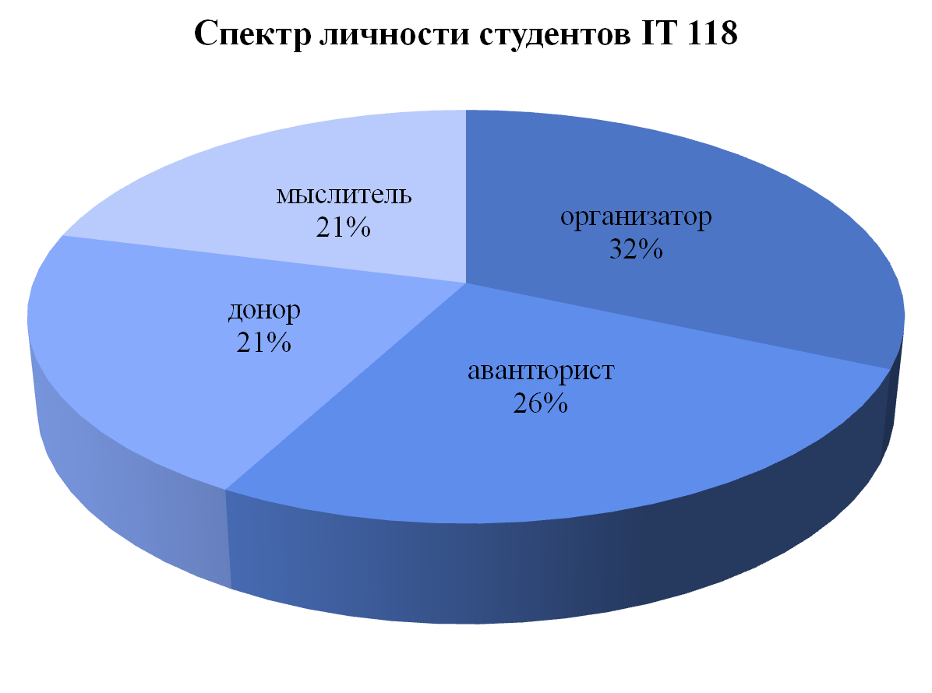

Slide 25
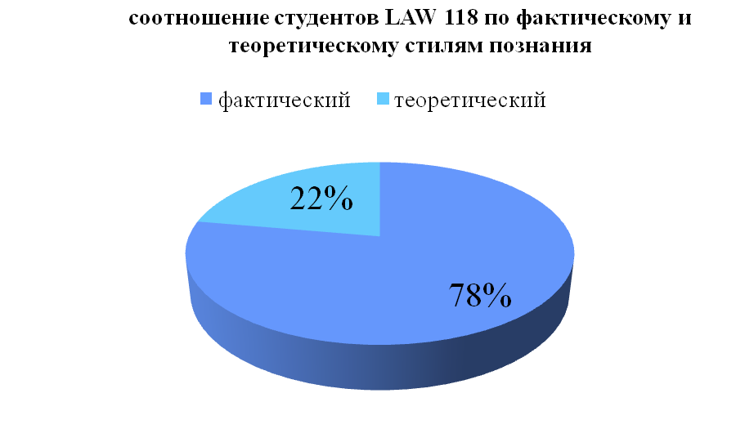
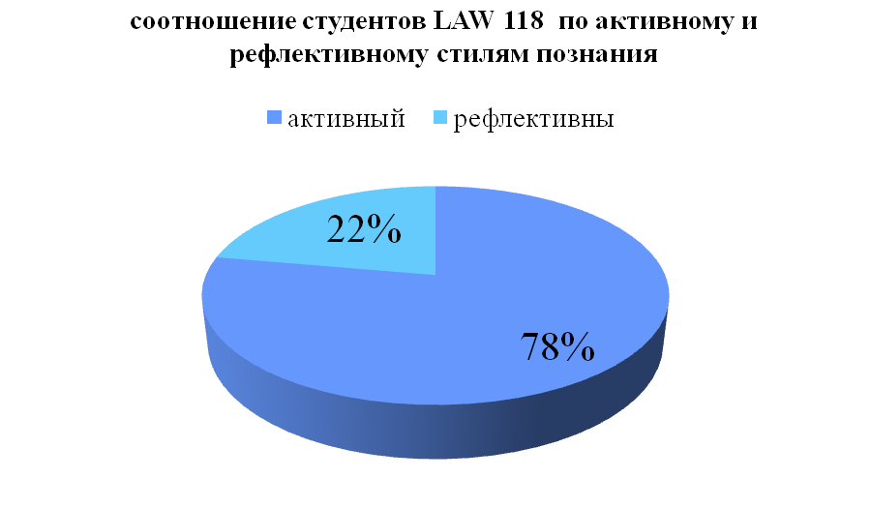
стили познания группы LAW 118

Slide 26
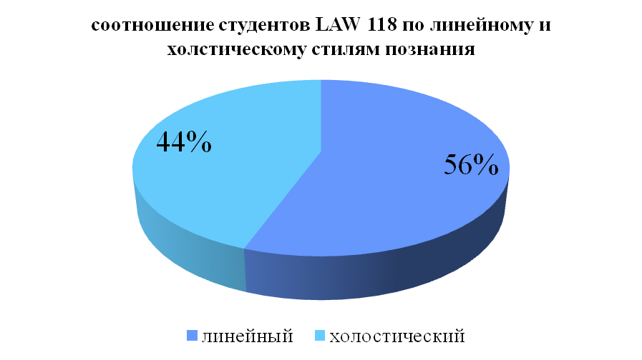
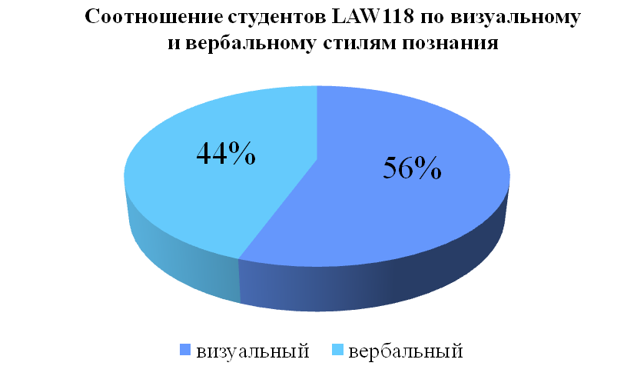

Slide 27
Способы познания (Multiple -Intelligences)

Slide 28
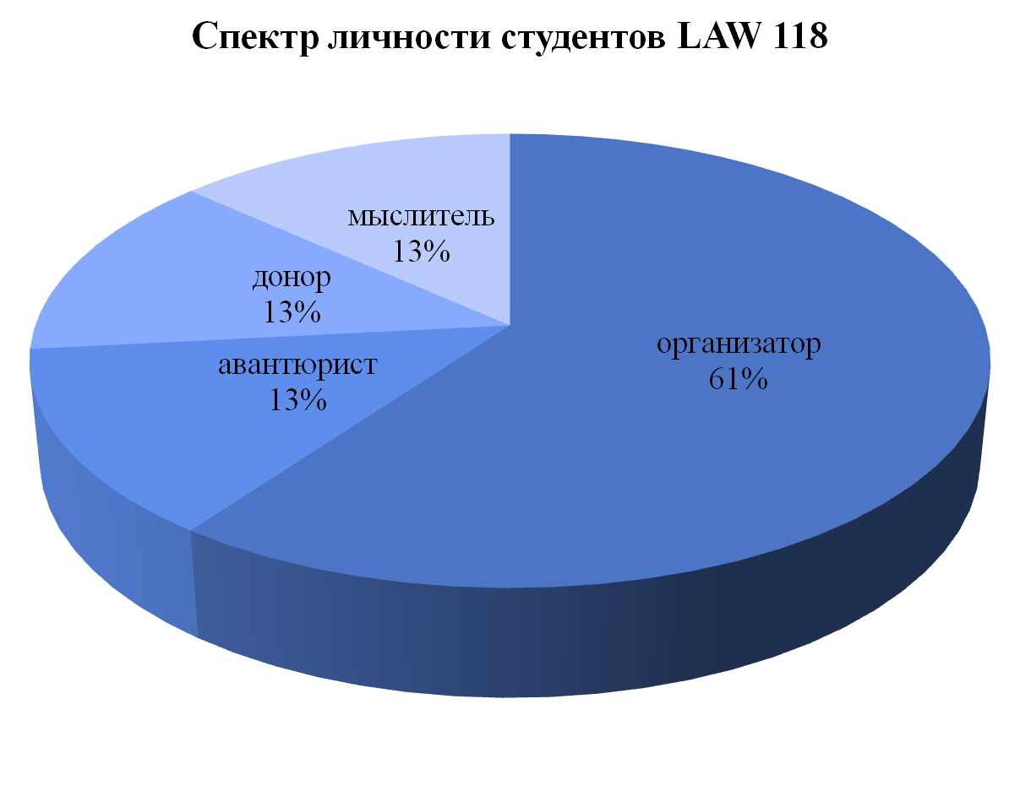

Slide 29
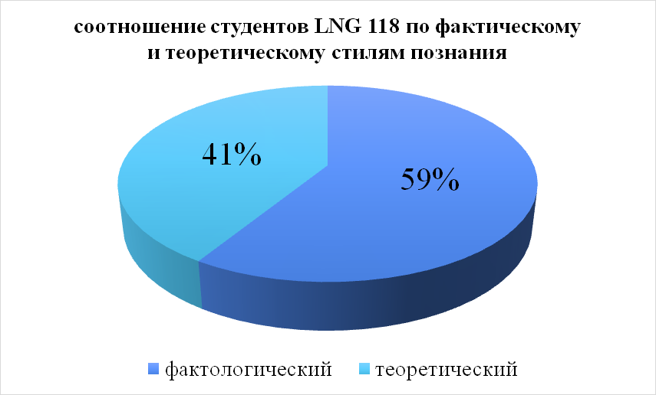
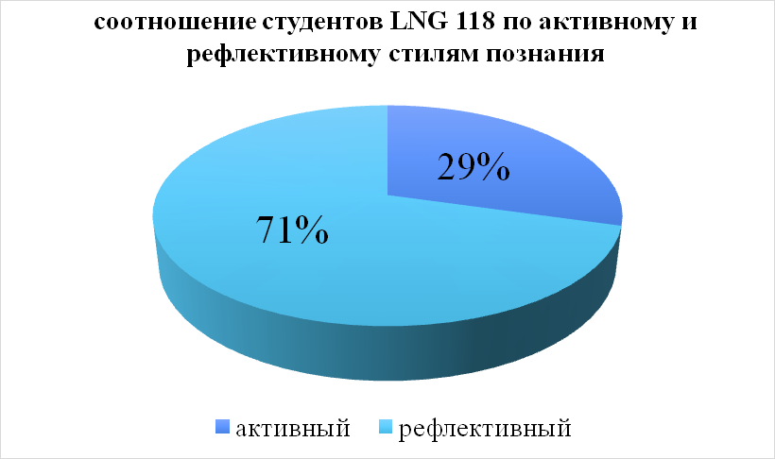
Стили познания группы LNG 118

Slide 30
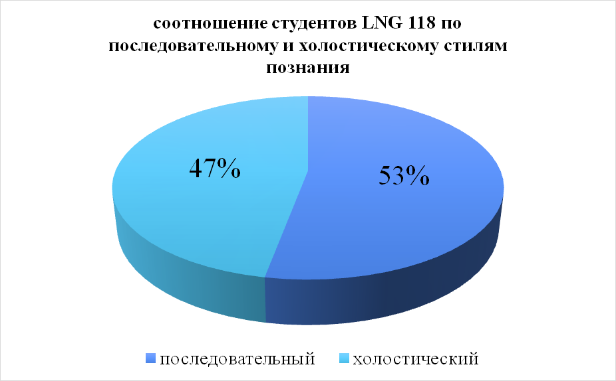
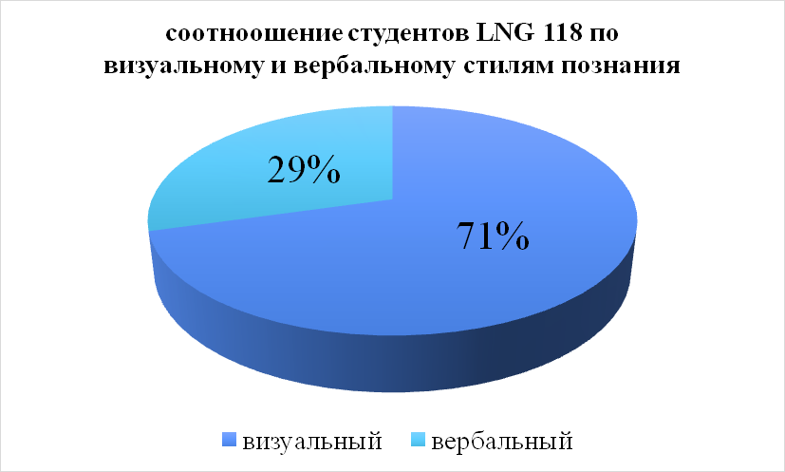

Slide 31
Способы познания (Multiple Intelligences)

Slide 32
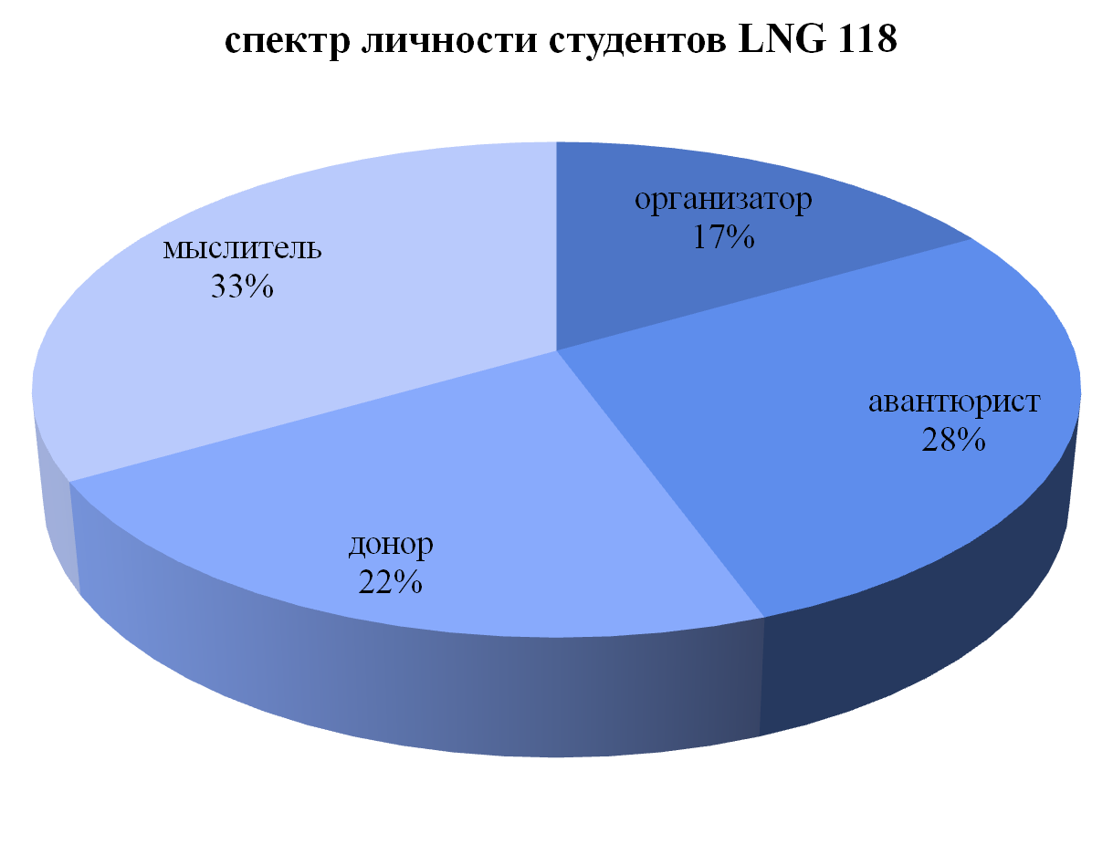

Slide 33
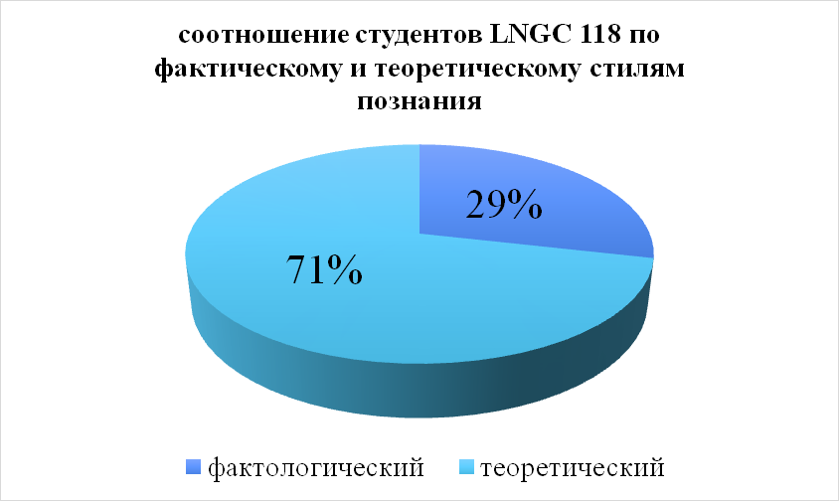
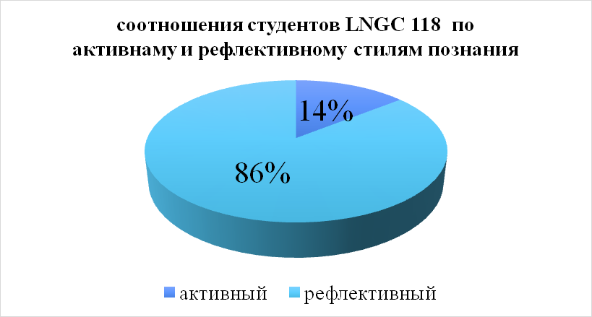
Стили познания LNGC 118

Slide 34
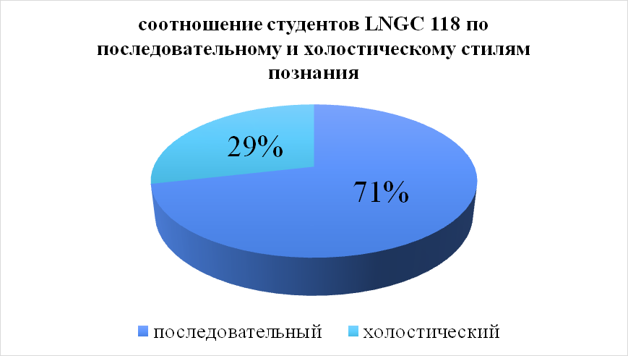
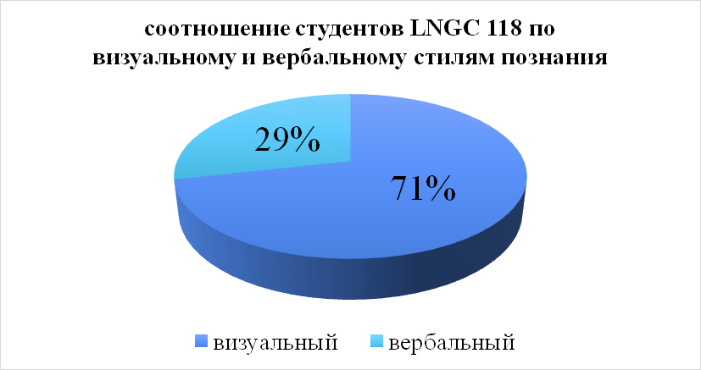

Slide 35
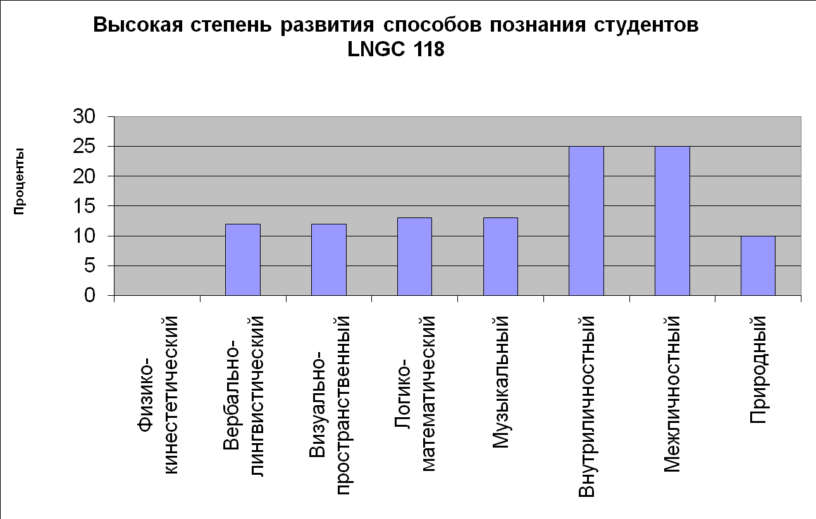
Способы познания (Multiple Intelligences)

Slide 36
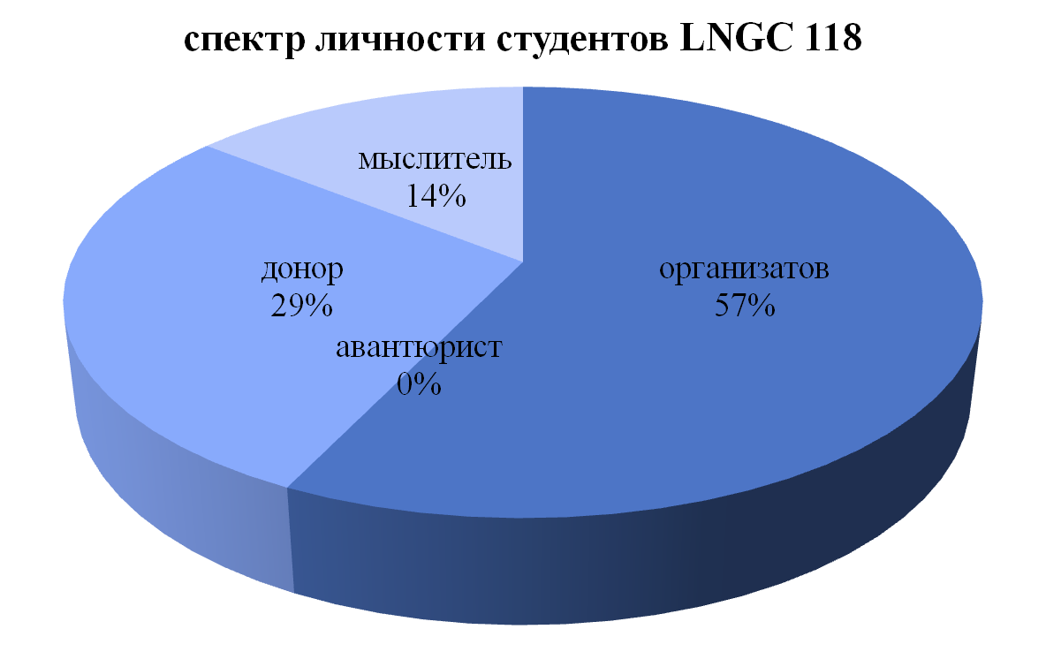

Slide 37
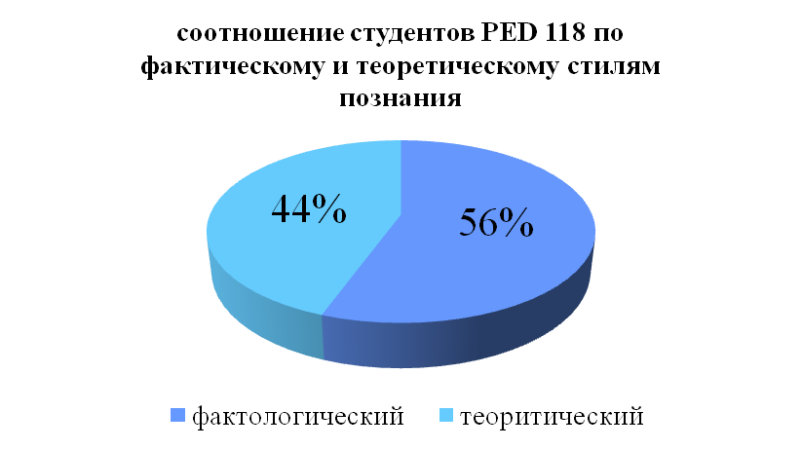
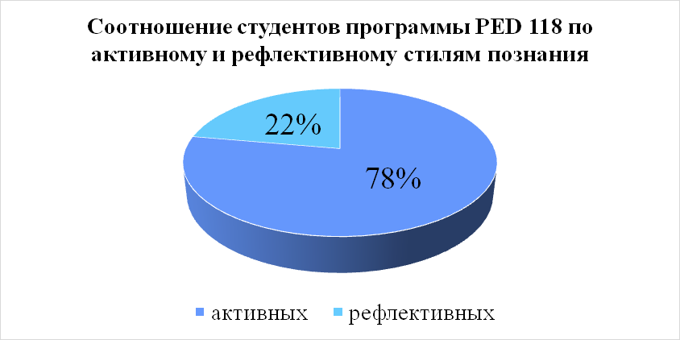
Стили познания группы PED 118

Slide 38
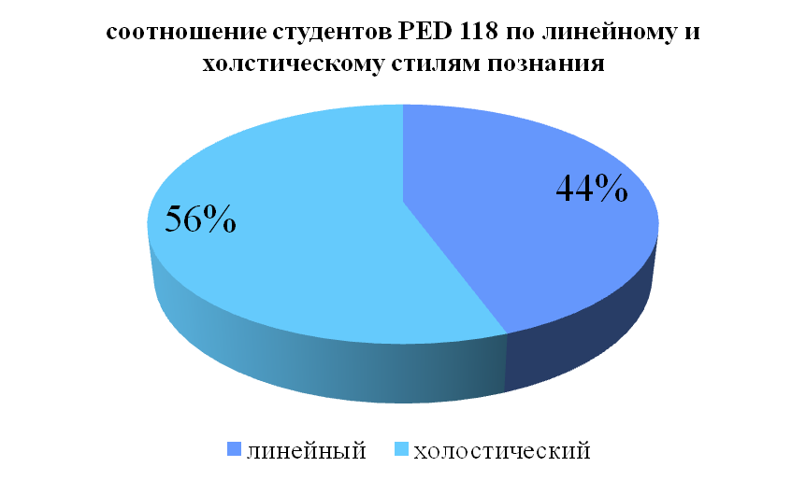
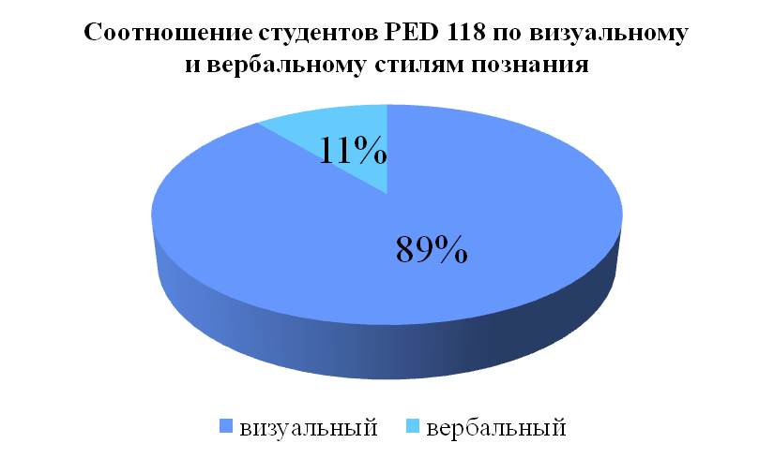

Slide 39
Способы познания (Multiple Intelligences)

Slide 40
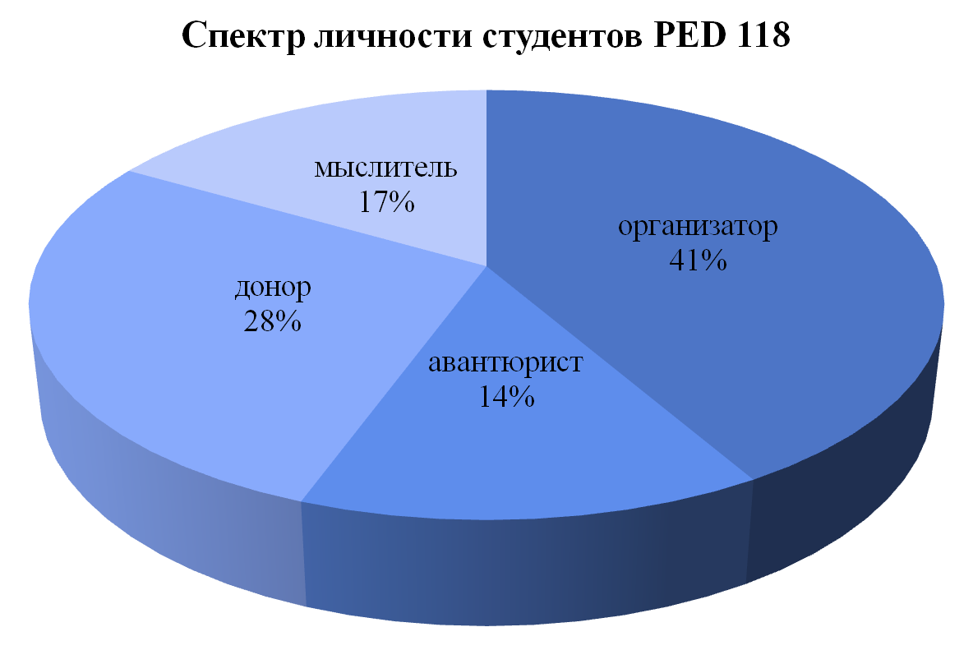

Slide 41
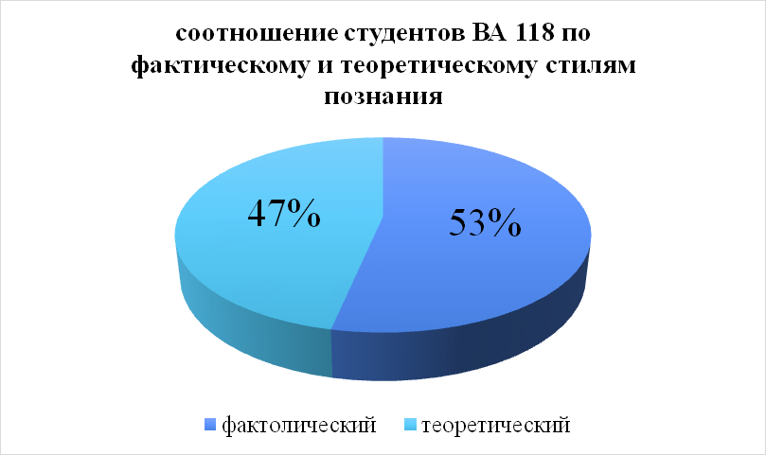
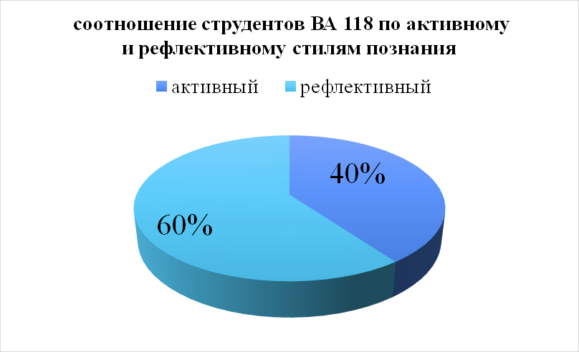
Стили познания ВА 118

Slide 42
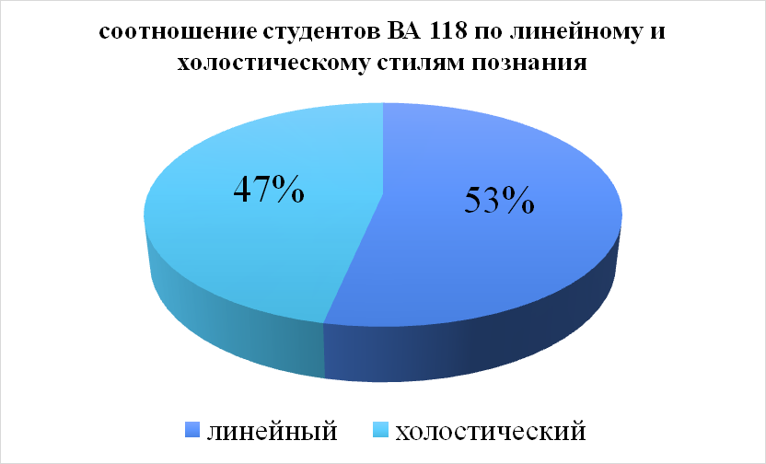
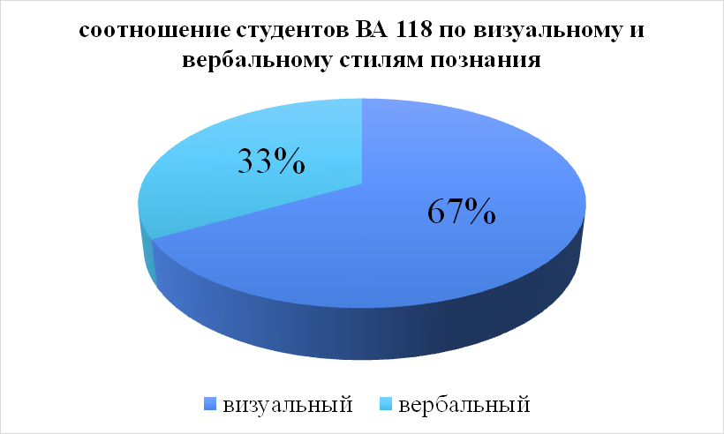

Slide 43
Способы познания (Multiple Intelligences)

Slide 44
Спектр личности студентов ВА 118

Slide 45
Стили познания студентов первого курса – 2018 ГТК

Slide 46
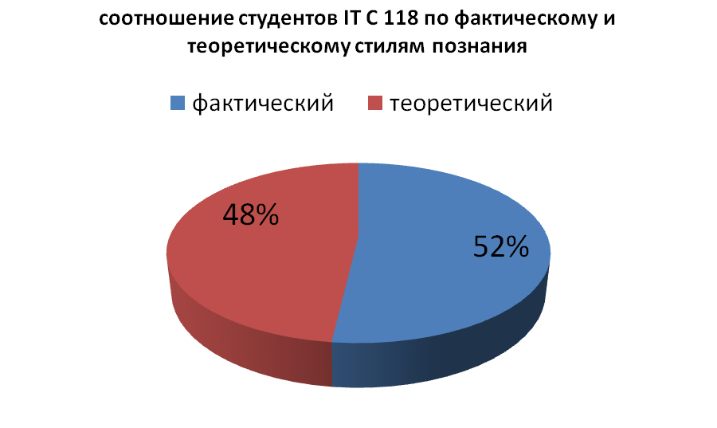
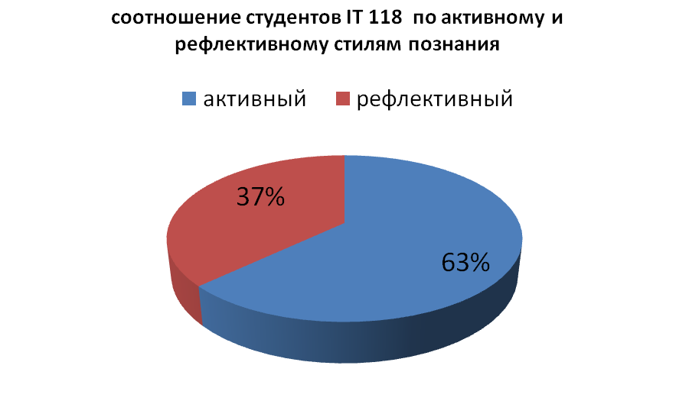
Стили познания группы ITC118

Slide 47
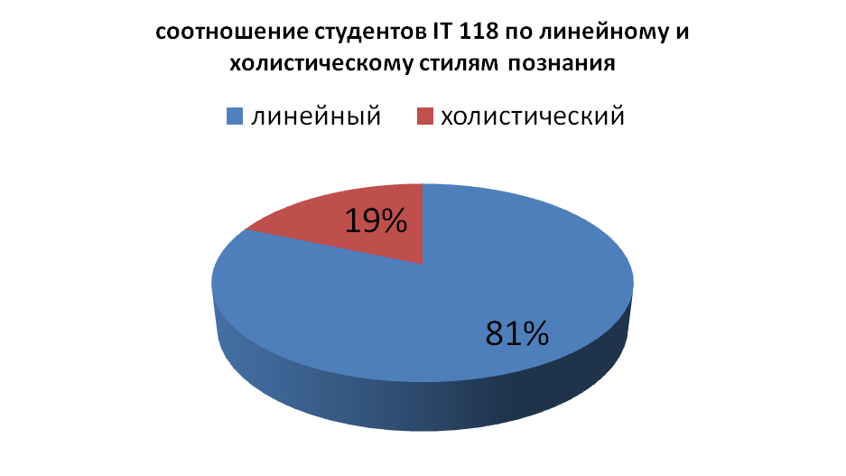
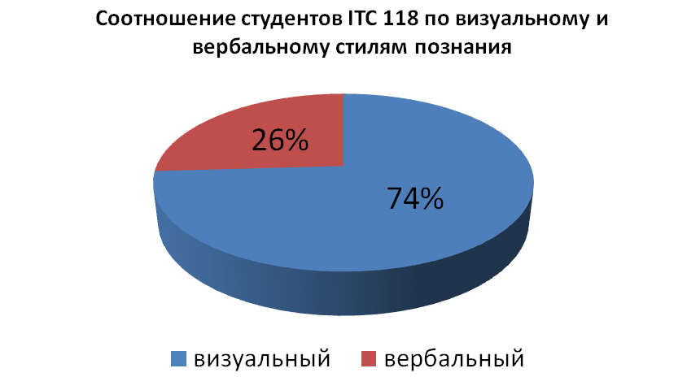

Slide 48
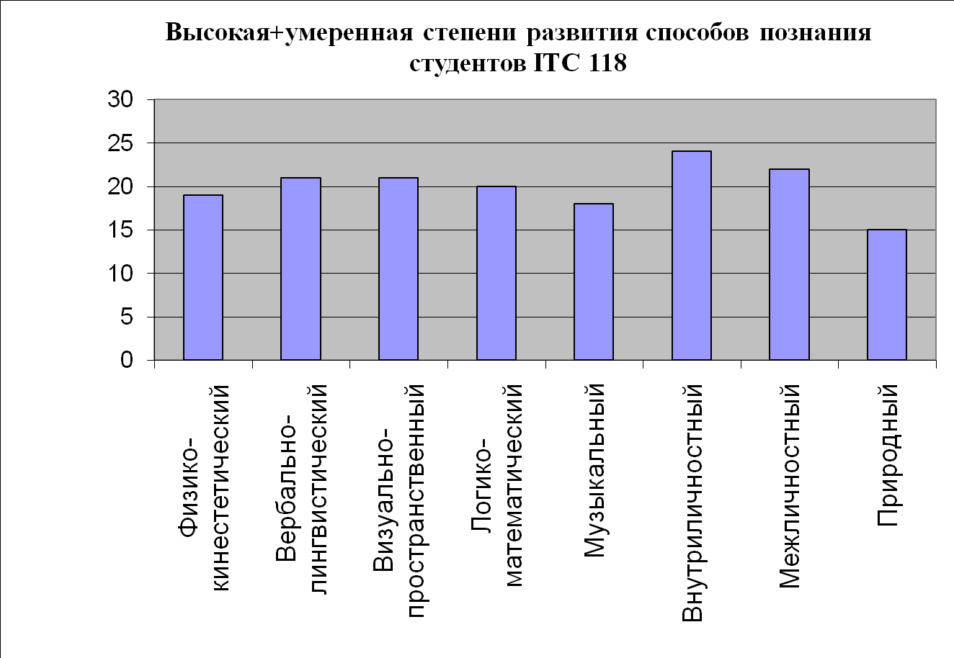
Способы познания ITC 118

Slide 49
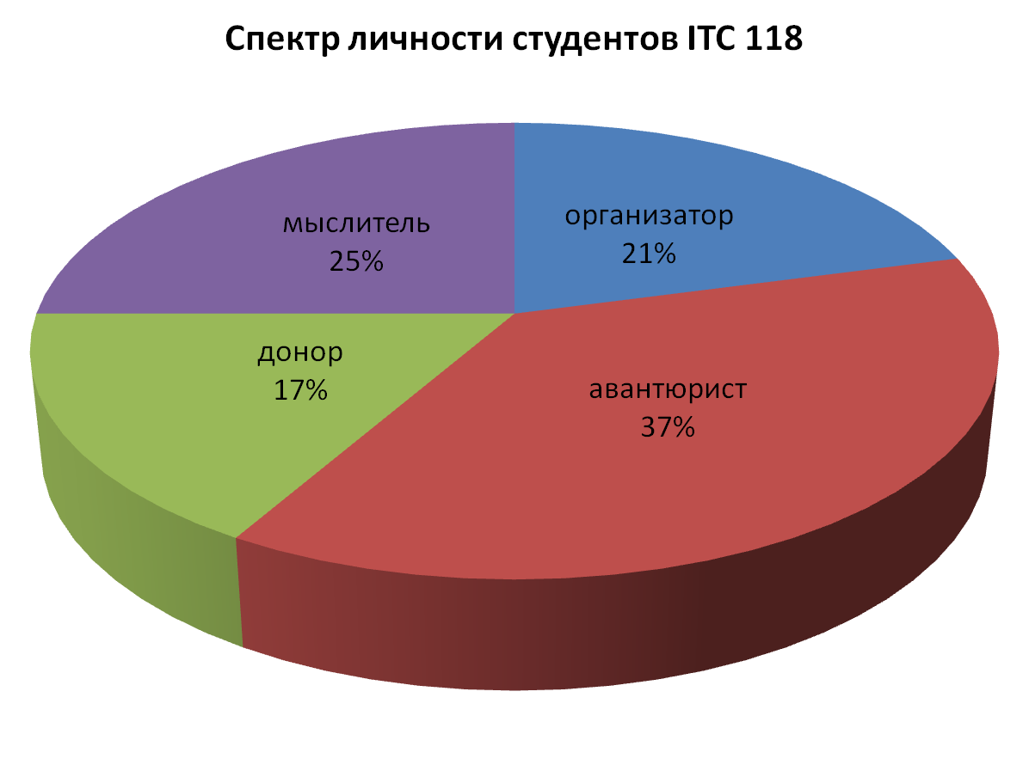

Slide 50
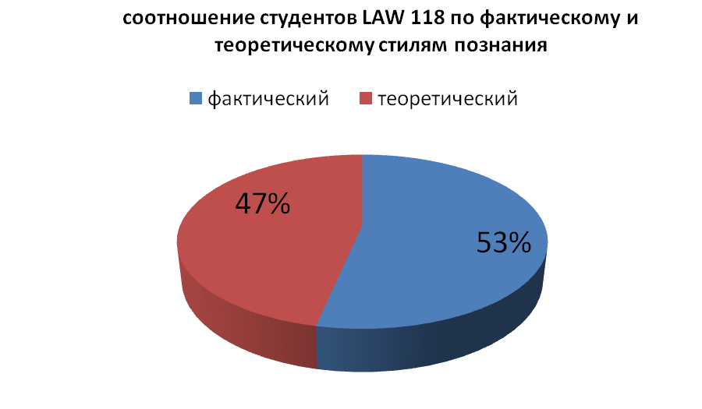
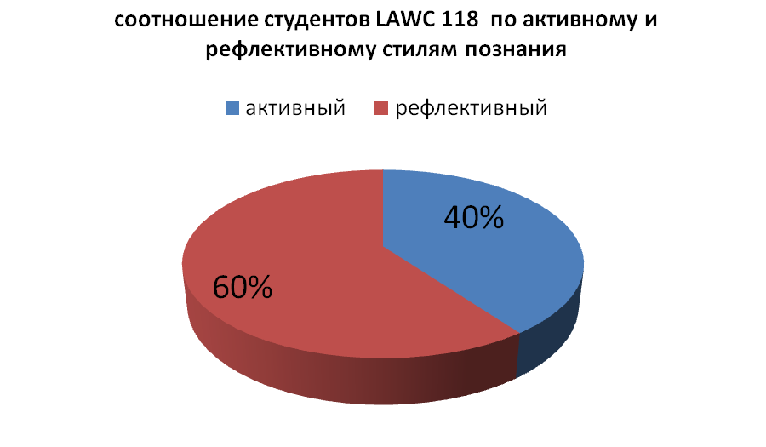
стили познания группы LAWC 118

Slide 51



Slide 52

Способы познания LAWC 118

Slide 53


Slide 54


Стили познания группы PEDC 118

Slide 55



Slide 56

Способы познания PEDC 118

Slide 57


Slide 58


Стили познания группы TOUR 118

Slide 59



Slide 60

Способы познания TOUR 118

Slide 61


Slide 62
Группы 119
Год поступления 2019

Slide 63
Стили познания студентов первого курса – 2019 МУЦА

Slide 64
Multiple Intelligences
(Howard Gardner)

Slide 66




Стили познания ВА 119

Slide 67

Multiple Intelligences BA 119

Slide 68




Стили познания CHN119

Slide 69

Multiple Intelligences CHN119

Slide 70




Стили познания IR 119

Slide 71

Multiple Intelligences IR 119

Slide 72




Стили познания IT 119

Slide 73

Multiple Intelligences IT119

Slide 74




Стили познания LAW 119

Slide 75

Multiple Intelligences LAW119

Slide 76




Стили познания LNG 119

Slide 77

Multiple Intelligences LNG119

Slide 78




Стили познания PED 119

Slide 79

Multiple Intelligences PED119

Slide 80





Slide 81



Slide 82
Multiple Intelligences
(Howard Gardner)

Slide 83




Стили познания ITC 119

Slide 84

Multiple Intelligences ITC119

Slide 86




Стили познания LAWC 119

Slide 87

Multiple Intelligences LAWC 119

Slide 88




Стили познания LNGC 119

Slide 89

Multiple Intelligences LNGC 119

Slide 90




Стили познания TOUR 119

Slide 91

Multiple Intelligences TOUR119

Slide 92





Slide 93
Этическое и интеллектуальное развитие студентов МУЦА и ГТК

Slide 94
Инструменты исследования
Эссе «Этическое и интеллектуальное развитие», основанный на теории этического и интеллектуального развития студента университета Уильяма Перри (Гарвард) и разработанный Ли Кнефелькамп (Колумбийский университет)
Интервью со студентами по методике, разработанной Уильямом Перри
Вопросник «Этическое и интеллектуальное развитие», основанный на теории этического и интеллектуального развития студента университета Уильяма Перри и разработанный ООКО

Slide 95
Основная линия развития
Позиция 1. Студент видит мир с полярных точек зрения: «мы правы, мы хорошие - они не правы, они плохие». Правильные ответы существуют, но они известны только Авторитету
Позиция 2. Студент начинает задумываться о разнообразии мнений и неопределенности, но считает их недопустимым беспорядком, свойственным плохо квалифицированному Авторитету

Slide 96
Основная линия развития
Позиция 3. Студент начинает принимать разнообразие и неопределенность, но все еще как нечто временное в сферах, где Авторитет «еще не может найти ответ». Он допускает, что Авторитет оценивает его по «хорошему впечатлению», но критерии оценки все еще для него загадочны.
Позиция 4. Студент воспринимает неопределенность и разнообразие мнений: «любой имеет право на собственное мнение», свое мнение он ставит выше сферы влияния Авторитета, но все еще превалирует деление на правильное и неправильное (начальный релятивизм)

Slide 97
Основная линия развития
Позиция 5. Студент воспринимает разнообразие мнений и неопределенность, в том числе и мнения авторитета как контекстуальные и релятивистские (развивающийся релятивизм)
Позиция 6. Студент понимает необходимость самостоятельной ориентации в релятивистском мире посредством некоторых форм личной ответственности (зрелый релятивизм)

Slide 98
Основная линия развития
Позиция 7. Студент делает первоначальный шаг к ответственности в отдельных областях: за себя, свое образование.
Позиция 8. Студент испытывает бОльшую меру ответственности и исследует субъективные и формальные стороны и проблемы ответственности за других людей.
Позиция 9. Студент испытывает чувство высочайшей и постоянной ответственности за себя и других, за страну и осознает обязанности как продолжение личных действий, через которые он выражает свое отношение к жизни

Slide 99
Динамика этического и интеллектуального развития студента МУЦА

Slide 100
Динамика этического и интеллектуального развития студентов ВА 118

Slide 101
Динамика этического и интеллектуального развития студентов IR 118

Slide 102
Динамика этического и интеллектуального развития студентов IT 118

Slide 103
Динамика этического и интеллектуального развития студентов LAW 118

Slide 104
Динамика этического и интеллектуального развития студентов LNG 118

Slide 105
Динамика этического и интеллектуального развития студентов LNG CHN 118

Slide 106
Динамика этического и интеллектуального развития студентов PED118

Slide 110

Этическое и интеллектуальное развитие выпускников 2019г.

Slide 119
Этическое и интеллектуальное развитие выпускников
ECO/BA 2019г

Slide 120
Этическое и интеллектуальное развитие выпускников IT 2019г.

Slide 121
Этическое и интеллектуальное развитие выпускников IR 2019г.

Slide 122
Этическое и интеллектуальное развитие выпускников LAW 2019

Slide 123
Этическое и интеллектуальное развитие выпускников CHN 2019г.

Slide 124
Этическое и интеллектуальное развитие выпускников LNG 2019г.

Slide 125
Этическое и интеллектуальное развитие выпускников PED 2019 г.

Slide 127


Slide 130
Спасибо за внимание
и
успехов!

